Slide 1



برنامج دعم التعلمات الأساس
مادة الرياضيات
المستوى
المقاعد
محدودة
3
لبنة ضرب
المسار
2
الحصة 2
نسخة تجريبية خاصة بمؤسسات الريادة
نسخة قيد التطوير

Slide 2




توجيهات لاستعمال العرض
شرائح خاصة بالأستاذ
إرشادات وشروحات يجب على الأستاذ قولها
إيقاف العرض( مناولة /نمذجة/ممارسة في مجموعات أو في ثنائيات)

Slide 3



توجيهات لاستعمال الكراسة
باقي الأنشطة تنجز في المنزل
أنشطة تنجز في القسم كما هي معروضة على الشرائح

Slide 4


أهداف الحصة
في نهاية الحصة سيكون التلاميذ قادرين على:
قراءة وكتابة وتفكيك ومقارنة وترتيب الأعداد من 0 إلى 9999
حل مسائل بسيطة باستخدام استراتيجية الأسئلة الأربعة

Slide 5








الإعداد المادي للأستاذ(ة)
المذكرة اليومية
عدة المناولة
العرض الرقمي

Slide 6

هيكلة الحصة
خاص بالمدرس
حساب ذهني
1
دقـائق
10
جدول ضرب العددين 4 و 5 باستعمال تقنية السلم
الأعداد
2
دقيقة
30
نشاط التعرف على قراءة وكتابة وتفكيك ومقارنة وترتيب الأعداد من 0 إلى 9999
العمليات وحل المسائل
3
دقيقة
10
الاستئناس باستراتيجية الأسئلة الأربعة لحل مسألة
عمل فردي على الكراسة
4
دقيقة
10
الإنجاز/التصحيح
لعبة
5
دقائق
5
رمي الكرة (التدرب على الضرب)

Slide 7







أيقونات توجيهية
هذا النشاط مرتبط بتوظيف الألواح.
المناولة والألعاب
العمل الجماعي/نمذجة
العمل الثنائي
عمل فردي على الكراسة
أصغي إلى أستاذي وألاحظ ما يفعله.
أُحَضِّرُ لوازمي المدرسية قبل بداية الدرس.
العمل في مجموعات صغرى

Slide 8

ألعاب | عمليات وحل المسائل | الأعداد | نشاط اعتيادي | افتتاح الحصة
مرحبا بكم أعزائي سنبدأ حصة اليوم، انتبهوا جيدا
مرحبا بكم أبنائي الأعزاء

Slide 9



ألعاب | عمليات وحل المسائل | الأعداد | نشاط اعتيادي | افتتاح الحصة
أبنائي الأعزاء، ضعوا اللوحة والقلم والكراسة في القمطر، ستحتاجونها في هذه الحصة.
دفتر البحث
كراسة
قلم الرصاص
لوحة

Slide 10
ألعاب | عمليات وحل المسائل | الأعداد | نشاط اعتيادي | افتتاح الحصة
سنتدرب طيلة هذا الأسبوع على الاستعمال الجيد للوحة، انتبهوا جيدا.
أَجْلِسُ بِشَكْلٍ صَحيحٍ في مَكاني كَما يُوَضِّحُهُ أُسْتاذي؛
أَسْتَمِعُ بِإِمْعانٍ لِتَعْليماتِ أُسْتاذي وَشَرْحِهِ؛
أَطْلُبُ الْإِذْنَ مِنْ أُسْتاذي قَبْلَ تَقْديمِ الْجَوابِ، وَعِنْدَ طَرْحِ السُّؤالِ، وَعِنْدَ الْخُروجِ إِلى الْمِرْحاضِ؛
أصغي وأنتبه إلى أستاذي (تي)
أَنْصَحُ صَديقي الَّذي لا يَلْتَزِمُ بِهَذِهِ الشُّروطِ، لِكَيْ يَلْتَزِمُ بِها.
سيفوز التلاميذ الذين يلتزمون بهذه السلوكات بنجمة التميز

Slide 11
نشاط اعتيادي
جدول ضرب العددين
4 و 5
5 دقائق

Slide 12
ألعاب | عمليات وحل المسائل | الأعداد | نشاط اعتيادي | افتتاح الحصة
  تابعوا معي سأقوم بملء جدول ضرب العدد 4 انتبهوا ستفعلون مثلي لملء جدول ضرب العدد 5
3X4
4 + 4 + 4
14

Slide 13

ألعاب | عمليات وحل المسائل | الأعداد | نشاط اعتيادي | افتتاح الحصة
  يتابع الاستاذ إلى حين بناء جدول ضرب العدد 4
  يقرا الجدول
  يطلب من أحد المتعلمين القراءة

Slide 14
ألعاب | عمليات وحل المسائل | الأعداد | نشاط اعتيادي | افتتاح الحصة
  بشكل تفاعلي وباستعمال تقنية السلم يملأ الأستاذ جدول ضرب العدد 5
  يركز الأستاذ على خصوصيات الضرب في 5 لمساعدة المتعلمين على تذكر جدول الضرب الخاص بالعدد.

Slide 15
ألعاب | عمليات وحل المسائل | الأعداد | نشاط اعتيادي | افتتاح الحصة
  من يريد أن يقرأ.

Slide 16
ألعاب | عمليات وحل المسائل | الأعداد | نشاط اعتيادي | افتتاح الحصة
  على ألواحكم أحسبوا الجداء.
4×3=.

Slide 17

ألعاب | عمليات وحل المسائل | الأعداد | نشاط اعتيادي | افتتاح الحصة
  التصحيح
4×3=12

Slide 18
ألعاب | عمليات وحل المسائل | الأعداد | نشاط اعتيادي | افتتاح الحصة
  على ألواحكم أحسبوا الجداء.
5×2=.

Slide 19
ألعاب | عمليات وحل المسائل | الأعداد | نشاط اعتيادي | افتتاح الحصة
  التصحيح
5×2=10

Slide 20
ألعاب | عمليات وحل المسائل | الأعداد | نشاط اعتيادي | افتتاح الحصة
  على ألواحكم أحسبوا الجداء.
5×4=.

Slide 21
ألعاب | عمليات وحل المسائل | الأعداد | نشاط اعتيادي | افتتاح الحصة
  التصحيح
5×4=20

Slide 22
نشاط الأعداد
قراءة وكتابة وتفكيك الأعداد من 0 إلى 9999
(بطاقات تفكيك العدد)
5 دقائق

Slide 23


ألعاب | عمليات وحل المسائل | الأعداد | نشاط اعتيادي | افتتاح الحصة
  خدوا ألواحكم.
بشكل فردي يتدرب المتعلمون على قراءة وكتابة وتفكيك الأعداد من 0 إلى 999 (عمل فردي على الألواح)
نمذجة التعرف على الاعداد بالخشيبات والحزم

Slide 24
ألعاب | عمليات وحل المسائل | الأعداد | نشاط اعتيادي | افتتاح الحصة
  أكتبوا العدد الموافق للبطاقات الملونة
100 | 10 | 1
200 | 20 | 2
300 | 30 | 3
400 | 40 | 4
500 | 50 | 5
600 | 60 | 6
700 | 70 | 7
800 | 80 | 8
900 | 90 | 9

Slide 25
ألعاب | عمليات وحل المسائل | الأعداد | نشاط اعتيادي | افتتاح الحصة
  التصحيح
400
20
3
423
أربع مئة وثلاثة وعشرون

Slide 26
ألعاب | عمليات وحل المسائل | الأعداد | نشاط اعتيادي | افتتاح الحصة
  على ألواحكم أكتبوا العدد بالحروف
845

Slide 27
ألعاب | عمليات وحل المسائل | الأعداد | نشاط اعتيادي | افتتاح الحصة
  التصحيح
ثمان مئة وخمسة وأربعون

Slide 28
ألعاب | عمليات وحل المسائل | الأعداد | نشاط اعتيادي | افتتاح الحصة
  على ألواحكم أكتبوا العدد بالأرقام.
سبع مئة وثلاثة وخمسون

Slide 29
ألعاب | عمليات وحل المسائل | الأعداد | نشاط اعتيادي | افتتاح الحصة
  التصحيح
753

Slide 30
ألعاب | عمليات وحل المسائل | الأعداد | نشاط اعتيادي | افتتاح الحصة
  على ألواحكم أكتبوا العدد كتابة جمعية مفككة
906

Slide 31
ألعاب | عمليات وحل المسائل | الأعداد | نشاط اعتيادي | افتتاح الحصة
  التصحيح
900 + 00 + 6
900 + 6

Slide 32





ألعاب | عمليات وحل المسائل | الأعداد | نشاط اعتيادي | افتتاح الحصة
  سنواصل التدرب على قراءة وكتابة وتفكيك الأعداد من 0 إلى 9999 باستخدام النقود.
في مجموعات يتدرب المتعلمون على قراءة وكتابة وتفكيك الأعداد من 0 إلى 9999 باستخدام لعبة النقود.
نمذجة التعرف على الاعداد بالخشيبات والحزم

Slide 33
ألعاب | عمليات وحل المسائل | الأعداد | نشاط اعتيادي | افتتاح الحصة
  سنشتغل على الألواح، استعدوا.

Slide 34
ألعاب | عمليات وحل المسائل | الأعداد | نشاط اعتيادي | افتتاح الحصة
  على ألواحكم أكتبوا بالأرقام العدد الممثل بالنقود.
...

Slide 35
ألعاب | عمليات وحل المسائل | الأعداد | نشاط اعتيادي | افتتاح الحصة
  التصحيح
2326

Slide 36
ألعاب | عمليات وحل المسائل | الأعداد | نشاط اعتيادي | افتتاح الحصة
  على ألواحكم أكتبوا بالحروف العدد الممثل بالنقود.
...

Slide 37
ألعاب | عمليات وحل المسائل | الأعداد | نشاط اعتيادي | افتتاح الحصة
  التصحيح
ثلاثة آلاف وثلاث مئة وخمسة وثلاثون

Slide 38
ألعاب | عمليات وحل المسائل | الأعداد | نشاط اعتيادي | افتتاح الحصة
  على ألواحكم أكتبوا بالأرقام العدد الممثل بالنقود.
...

Slide 39
ألعاب | عمليات وحل المسائل | الأعداد | نشاط اعتيادي | افتتاح الحصة
  التصحيح
4212

Slide 40
ألعاب | عمليات وحل المسائل | الأعداد | نشاط اعتيادي | افتتاح الحصة
  على ألواحكم أكتبوا بالحروف العدد الممثل بالنقود.
...

Slide 41
ألعاب | عمليات وحل المسائل | الأعداد | نشاط اعتيادي | افتتاح الحصة
  التصحيح
أربعة آلاف ومئتان وأربعة وثلاثون

Slide 42
عمليات وحل المسائل
التدرب على حل مسائل باستعمال استراتيجية الأسئلة الأربعة
10 دقائق

Slide 43
ألعاب | عمليات وحل المسائل | الأعداد | نشاط اعتيادي | افتتاح الحصة
يتدرّب أيمن يوميًا لمدة 3 ساعات. إذا كان يتدرّب 5 أيام في الأسبوع، فما مجموع ساعات التدريب في أسبوع واحد؟
  تابعوا معي سأقرأ المسألة
  تعرض المسألة على المسلاط العاكس ويقرأها الأستاذ قراءة واضحة ومتأنية.
وزّع الأستاذُ بالتساوي 27 تلميذا على 3 مجموعاتٍ. كم عدد التلاميذ في كل مجموعة؟

Slide 44

ألعاب | عمليات وحل المسائل | الأعداد | نشاط اعتيادي | افتتاح الحصة
  أغمضوا أعينكم وحاولوا تخيل المسألة.
  يقرا الأستاذ المسألة و يطرح سلسلة من الأسئلة لمساعدة المتعلمين على فهم المسألة والتعرف على العملية المناسبة.

Slide 45

ألعاب | عمليات وحل المسائل | الأعداد | نشاط اعتيادي | افتتاح الحصة
  الآن تابعوا معي سنتعرف على كيفية حل المسالة باستخدام استراتيجية الأسئلة الأربعة.
  سنحاول أولا استخراج المعلومات الواردة في المسألة.
السؤال
وزّع الأستاذُ بالتساوي 27 تلميذا على 3 مجموعاتٍ. كم عدد التلاميذ في كل مجموعة؟
1- ما المعلومات الواردة في المسألة؟

Slide 46
ألعاب | عمليات وحل المسائل | الأعداد | نشاط اعتيادي | افتتاح الحصة
  يوجه الأستاذ المتعلمين لاستخراج المعلومات الواردة في المسألة.
الحل
وزّع الأستاذُ بالتساوي 27 تلميذا على 3 مجموعاتٍ. كم عدد التلاميذ في كل مجموعة؟
المعلومات الواردة في المسألة هي:
وزع الأستاذ 27 تلميذا على مجموعات.
عدد المجموعات المكونة 3 .

Slide 47
ألعاب | عمليات وحل المسائل | الأعداد | نشاط اعتيادي | افتتاح الحصة
  بعد التعرف على المعلومات الواردة في المسألة سنحاول أن نحدد ما المطلوب منا في هذه المسألة.
السؤال
وزّع الأستاذُ بالتساوي 27 تلميذا على 3 مجموعاتٍ. كم عدد التلاميذ في كل مجموعة؟
2- ما المطلوب مني؟

Slide 48
ألعاب | عمليات وحل المسائل | الأعداد | نشاط اعتيادي | افتتاح الحصة
  يتفاعل الأستاذ مع المتعلمين لتحديد المطلوب.
الحل
وزّع الأستاذُ بالتساوي 27 تلميذا على 3 مجموعاتٍ. كم عدد التلاميذ في كل مجموعة؟
المطلوب هو:
عدد التلاميذ في مجموعة.

Slide 49
ألعاب | عمليات وحل المسائل | الأعداد | نشاط اعتيادي | افتتاح الحصة
  في المرجلة الأخيرة سنحدد ماذا علينا أن نفعل بالضبط لإيجاد المطلوب.
السؤال
وزّع الأستاذُ بالتساوي 27 تلميذا على 3 مجموعاتٍ. كم عدد التلاميذ في كل مجموعة؟
3- ماذا علينا أن نفعل؟ ولماذا؟

Slide 50
ألعاب | عمليات وحل المسائل | الأعداد | نشاط اعتيادي | افتتاح الحصة
  الجواب
الحل
وزّع الأستاذُ بالتساوي 27 تلميذا على 3 مجموعاتٍ. كم عدد التلاميذ في كل مجموعة؟
مجموع عدد التلاميذ.
عدد المجموعات المكونة.
عدد التلاميذ في كل مجموعة.
لإيجاد المطلوب عليّ أن أقوم بعملية القسمة.

Slide 51
ألعاب | عمليات وحل المسائل | الأعداد | نشاط اعتيادي | افتتاح الحصة
  لاحظوا جيدا لماذا سنجري عملية القسمة لإيجاد حل المسألة.
مجموع عدد التلاميذ
عدد التلاميذ في المجموعة الأولى
عدد التلاميذ في المجموعة الثانية
عدد التلاميذ في المجموعة الثالثة
عدد المجموعات المُكونة

Slide 52
ألعاب | عمليات وحل المسائل | الأعداد | نشاط اعتيادي | افتتاح الحصة
  نعم سنقوم بقسمة مجموع عدد التلاميذ على عدد المجموعات أي على 3
27
عدد التلاميذ في المجموعة الأولى
عدد التلاميذ في المجموعة الثانية
عدد التلاميذ في المجموعة الثالثة
3

Slide 53
ألعاب | عمليات وحل المسائل | الأعداد | نشاط اعتيادي | افتتاح الحصة
  حل المسألة.
  يمكن لبعض المتعلمين اقتراح عملية الضرب ( (3X?=27
كم عدد التلاميذ في الصفوف جميعها؟
وزّع الأستاذُ بالتساوي 27 تلميذا على 3 مجموعاتٍ. كم عدد التلاميذ في كل مجموعة؟
عدد التلاميذ في الصفوف:
27 : 3 = 9
تلاميذ.

Slide 54
عمل فردي على الكراسة
تمارين على الكراسة
10 دقائق

Slide 55
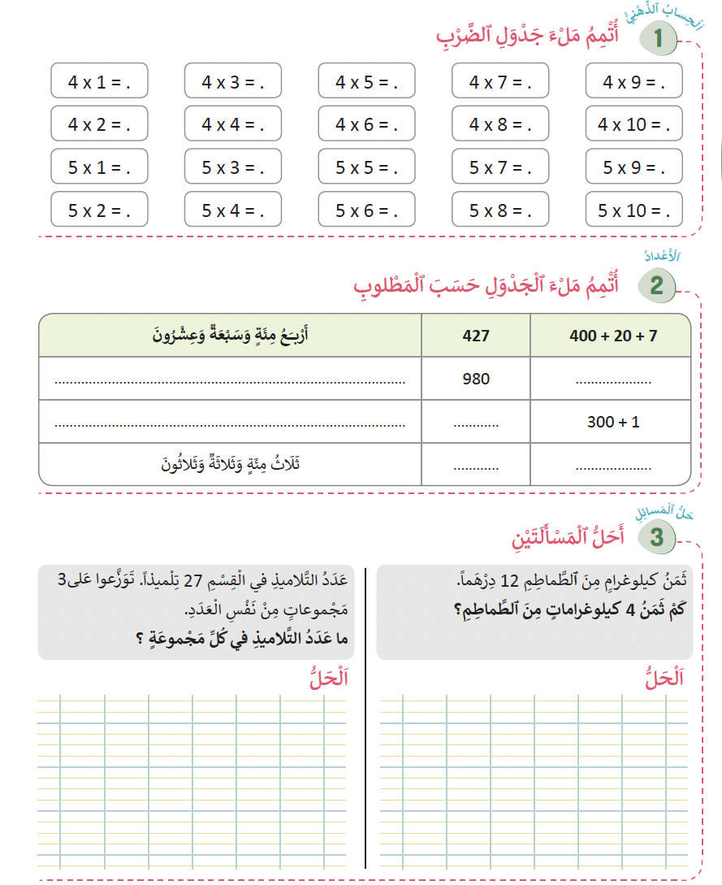
ألعاب | عمليات وحل المسائل | الأعداد | نشاط اعتيادي | افتتاح الحصة
  خدوا كراساتكم ،أنجزوا التمرين رقم 1 الصفحة 34

Slide 56
ألعاب | عمليات وحل المسائل | الأعداد | نشاط اعتيادي | افتتاح الحصة
  التصحيح
4
12
8
16
5
15
10
20

Slide 57
ألعاب | عمليات وحل المسائل | الأعداد | نشاط اعتيادي | افتتاح الحصة
  انجزوا التمرين رقم 2 الصفحة 34

Slide 58
ألعاب | عمليات وحل المسائل | الأعداد | نشاط اعتيادي | افتتاح الحصة
  التصحيح.
تسع مئة وثمانون
900 + 80 + 0
ثلاثة مئة وواحد
301
333
300 + 30 + 3

Slide 59


ألعاب | عمليات وحل المسائل | الأعداد | نشاط اعتيادي | افتتاح الحصة
  يطلب الأستاذ من المتعلمين البحث عن حل المسألة الأولى.
انجزوا المسألة ؛
استعينوا بخطوات الأسئلة الأربعة للحل.
دونوا خطوات الحل على دفاتر البحث؛

Slide 60
ألعاب | عمليات وحل المسائل | الأعداد | نشاط اعتيادي | افتتاح الحصة
  يطلب الأستاذ من المتعلمين البحث عن حل المسألة الثانية في المنزل.
انجزوا المسألة ؛
استعينوا بخطوات الأسئلة الأربعة للحل.
دونوا خطوات الحل على دفاتر البحث؛

Slide 61
لعبة: رمي الكرة
التدرب على الضرب
5 دقائق

Slide 62

ألعاب | عمليات وحل المسائل | الأعداد | نشاط اعتيادي | افتتاح الحصة
  الآن سنلعب لعبة رمي الكرة.
  التدرب على حساب فرق عددين
ٍٍ
التدرب على حساب جداء عددين ( أقل من 10 ) باستخدام للعبة رمي الكرة.

Slide 63
الواجبات المنزلية
ينجز المتعلمون ما تبقى من التمارين في منازلهم مع تذكيرهم بأن مراقبة الانجازات ستتم بداية الحصة الموالية

Slide 64


تبصر الحصة
تسجيل الملاحظات حول سير الحصة على المذكرة اليومية؛
تسجيل نسبة التحــــــــــــــــــــــكم التقديرية من أهـــــــــداف الحصة.

